Slide 1

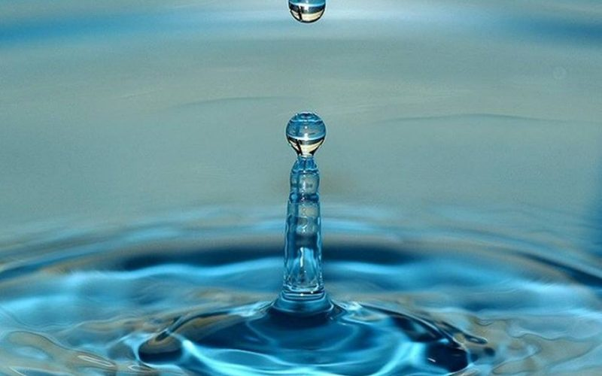
Διαχείριση υδάτινων πόρων
ΕΚΠΑ – Τμήμα Αγροτικής Ανάπτυξης, Αγροδιατροφής και Διαχείρισης Φυσικών Πόρων
Συγκρότημα Ευρίπου
Διάλεξη 2- ΟΔΥΠ-Νομοθεσία- Κύκλος νερού

Slide 2
Υδατικός πόρος
Ορισμός
Ο όγκος νερού, υπόγειου και επιφανειακού, καθορισμένης ποιότητας, που μπορεί τεχνικοοικονομικά να αξιοποιηθεί σε ορισμένη χρονική περίοδο, χωρίς να προκληθούν ανεπιθύμητες, ποιοτικά και ποσοτικά συνέπειες στο υδάτινο δυναμικό της περιοχής ή γειτονικών περιοχών.

Slide 3
Διαχείριση υδατικών πόρων – Ορισμός
Περιλαμβάνει το σύνολο των μέσων και των μέτρων δια των οποίων επιδιώκονται:
Η ικανοποίηση, ποσοτικά και ποιοτικά, των σημερινών αναγκών σε νερό υπό τους καλύτερους δυνατούς οικονομικούς όρους,
Η πρόβλεψη εξασφάλισης νερού για τις ανάγκες νερού για τις ανάγκες των μελλοντικών γενεών,
Η μέριμνα διατήρησής τους σε επίπεδα που να εξασφαλίζουν την προστασία του φυσικού περιβάλλοντος και
Η μέριμνα διατήρησης της ισορροπίας των οικοσυστημάτων.
(Επιτροπή Προβλημάτων Ύδατος της Οικονομικής Επιτροπής για την Ευρώπη του ΟΗΕ)

Slide 4
Ολοκληρωμένη διαχείριση υδατικών πόρων
Σύμφωνα με τις «Αρχές του Δουβλίνου» για την ΟΔΥΠ (International Conference on Water and the Environment - 1992) ισχύουν τα παρακάτω:
Το νερό είναι ένας πεπερασμένος και ευαίσθητος πόρος, σημαντικός για την διατήρηση της ζωής, της ανάπτυξης και του περιβάλλοντος
Η ανάπτυξη και διαχείριση του νερού πρέπει να βασίζεται σε μια συμμετοχική προσέγγιση (χρήστες, διαχειριστές, πολιτικοί φορείς)
Οι γυναίκες έχουν κεντρικό ρόλο στην παροχή, διαχείριση και εξασφάλιση του νερού
Το νερό έχει οικονομική αξία σε όλες του τις ανταγωνιστικές χρήσεις και θα πρέπει να αναγνωρίζεται ως οικονομικό αγαθό.

Slide 5
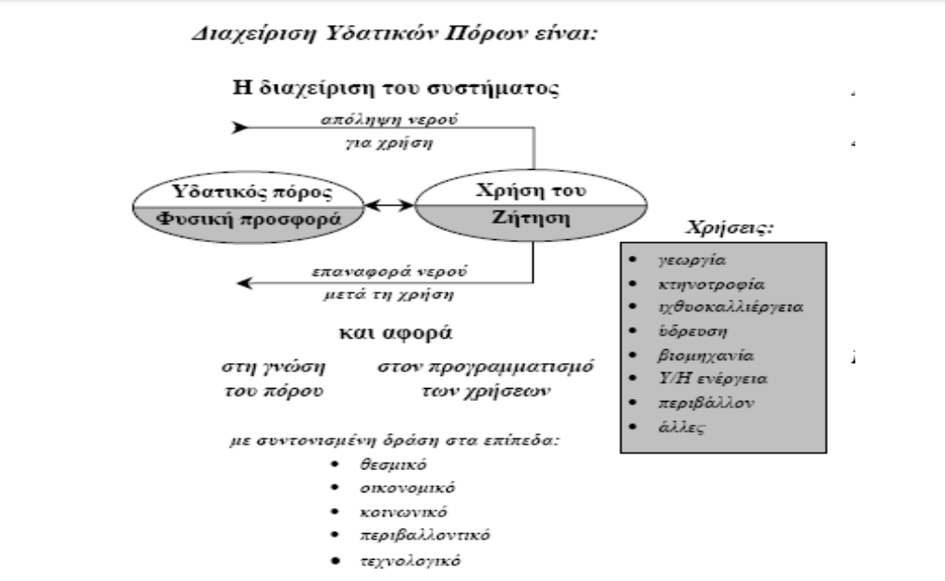
Ολοκληρωμένη διαχείριση υδατικών πόρων

Slide 6
Στόχοι ΟΔΥΠ
Η διευθέτηση της φυσικής προσφοράς του νερού σε σχέση με τη ζήτηση.
Η γνώση των φυσικών μηχανισμών της ανανέωσης των υδατικών αποθεμάτων στο πλαίσιο του υδρολογικού κύκλου, η προσομοίωση της λειτουργίας των υδατικών συστημάτων και η πρόγνωση της συμπεριφοράς τους για διάφορα πιθανά σενάρια μετεωρολογικών και υδρολογικών συνθηκών, οδηγεί στον πλήρη και σαφή προσδιορισμό του υπάρχοντος υδατικού δυναμικού και βοηθά στην αντικειμενική εκτίμηση των δυνατοτήτων του.
Αποτέλεσμα αυτής της σύνθετης διαδικασίας είναι η καλύτερη αξιοποίηση του διαθέσιμου υδατικού δυναμικού, αλλά και η δυνατότητα αναζήτησης και εντοπισμού νέων πηγών νερού, προκειμένου να καλυφτούν με τον καλύτερο δυνατό τρόπο οι σημερινές και οι μελλοντικές ανάγκες σε αυτό.
Ο σχεδιασμός και η εκτέλεση έργων συλλογής και αποθήκευσης, αναρρύθμισης και διευθέτησης, καθώς και μεταφοράς διανομής και εκμετάλλευσης των υδατικών πόρων, αποτελεί το τελευταίο στάδιο αυτής της διαδικασίας αξιοποίησης και διευθέτησης της φυσικής προσφοράς του νερού σε σχέση με τη ζήτηση.

Slide 7
Στόχοι ΟΔΥΠ
Η διευθέτηση της ζήτησης του νερού σε σχέση με τη διαθεσιμότητα των υδατικών πόρων.
Ο καθορισμός δηλαδή στην πράξη των αναγκών και δραστηριοτήτων που καταναλώνουν νερό, σύμφωνα με τις υπάρχουσες φυσικές δυνατότητες των υδατικών πόρων.
Η καταγραφή των υπαρχουσών χρήσεων του νερού αφενός και η γνώση του διαθέσιμου υδατικού δυναμικού και των δυνατοτήτων του αφετέρου, έχει ως αποτέλεσμα τη δυνατότητα χάραξης πολιτικής νερού, με την έννοια της προσαρμογής των αναπτυξιακών προγραμμάτων και των σχετικών επενδύσεων στις φυσικές δυνατότητες των υπό μελέτη περιοχών.
Η αντιμετώπιση των ανοιγμάτων ανάμεσα σε προσφορά και ζήτηση του νερού.
Η εκπόνηση υδατικών ισοζυγίων και ισοζυγίων προσφοράς και ζήτησης νερού σε επίπεδο υδρολογικής λεκάνης ή και υδατικού διαμερίσματος, αποτελεί την υποδομή που απαιτείται για τον έγκαιρο εντοπισμό και την αποτελεσματική αντιμετώπιση των τυχόν διαφορών ανάμεσα σε προσφορά και ζήτηση του νερού.

Slide 8
Στόχοι ΟΔΥΠ
Η εξομάλυνση των συγκρούσεων ανάμεσα στις ανταγωνιστικές χρήσεις
Σημαντικό ζήτημα για όσους ασχολούνται με τη Διαχείριση των Υδατικών Πόρων. Οι δραστηριότητες που καταναλώνουν νερό είναι άμεσα ανταγωνιστικές, με την έννοια ότι η ικανοποίηση των αναγκών κάποιας
από αυτές συνήθως αποκλείει τη δυνατότητα ικανοποίησης των αναγκών κάποιων άλλων, μιας και οι υδατικοί πόροι είναι πεπερασμένοι ποσοτικά και επιπλέον στην ανανέωσή τους δεν υπάρχει δυνατότητα επέμβασης και ελέγχου.
Η διαχείριση των υδατικών πόρων ισοδυναμεί με μια διαδικασία αξιολόγησης αναγκών, ιεράρχησης προτεραιοτήτων και επίλυσης διαφορών, προκειμένου να ικανοποιούνται οι ανάγκες κατά τρόπο δίκαιο, ωφέλιμο και ορθολογικό.

Slide 9
Στόχοι ΟΔΥΠ
Η πρόληψη των απωλειών του νερού και η αξιοποίηση των πλεονασμάτων
Οι απώλειες των τεχνικών έργων και των υδραυλικών δικτύων αποτελούν συχνά περιοριστικό παράγοντα στην πλήρη εκμετάλλευση του διαθέσιμου υδατικού δυναμικού, καθώς συνήθως ανέρχονται σε υψηλά ποσοστά.
Από την άλλη πλευρά, συμβαίνει συχνά εξαιτίας κακών υπολογισμών ή μεταβολών σε βασικούς παράγοντες σχεδιασμού, να υπάρχουν πλεονάσματα νερού τα οποία να μην αξιοποιούνται επαρκώς.

Slide 10
Στόχοι ΟΔΥΠ
Η προστασία και διατήρηση της ποιότητας του νερού.
Η δραστηριότητα αυτή θεωρείται πρωταρχική για τη διαχείριση των υδατικών πόρων και όχι μόνον για τους προφανείς λόγους της περιβαλλοντικής προστασίας και της διατήρησης της οικολογικής ισορροπίας. Θεωρείται σημαντική διότι η προστασία και διατήρηση της ποιότητας του νερού σε ανεκτά επίπεδα αποτελεί την απαραίτητη προϋπόθεση για την κάλυψη της ζήτησης και την ικανοποίηση των αναγκών.
Ο σχεδιασμός λοιπόν των έργων προστασίας ή και αποκατάστασης των υδατικών πόρων, καθώς και η εκτίμηση των επιπτώσεων στα υδατικά συστήματα από την εκτέλεση και λειτουργία των υδραυλικών ή και των άλλου είδους τεχνικών έργων, αποτελεί σημαντική προτεραιότητα.

Slide 11
Στόχοι ΟΔΥΠ
Ο συντονισμός των δραστηριοτήτων έρευνας, αξιοποίησης, χρήσης και προστασίας των υδατικών πόρων.
Η διαχείριση των υδατικών πόρων, πέρα από την επιδίωξη της αντιμετώπισης καθενός ξεχωριστά από τα προαναφερθέντα προβλήματα, έχει την βασική αρμοδιότητα του συντονισμού όλων των επιμέρους δραστηριοτήτων της έρευνας, της αξιοποίησης, της χρήσης και της προστασίας του νερού, στην κατεύθυνση της ενιαίας και συνολικής αντιμετώπισης του ζητήματος της ορθολογικής ικανοποίησης των
υδατικών αναγκών.

Slide 12
Νομοθεσία
Πολιτική Περιβάλλοντος της Ευρωπαϊκής Ένωσης
Αρχή της προφύλαξης (Διασφάλιση υψηλού επιπέδου προστασίας του περιβάλλοντος μέσω προληπτικής λήψης αποφάσεων σε περιπτώσεις κινδύνου)
Αρχή της πρόληψης (πρόληψη περιβαλλοντικών ζημιών αντί της αντίδρασης σε αυτές)
Αρχή της επικουρικότητας (ανάληψη διορθωτικών μέτρων στην πηγή του προβλήματος)

Slide 13
Νομοθεσία
Οδηγία - Πλαίσιο για το νερό (Ε.Ε. 2000/60)
αντιμετωπίζει το νερό ως ενιαία οντότητα στα πλαίσια του υδρολογικού κύκλου
θέτει ενιαίες προδιαγραφές για την ποιοτική, ποσοτική και οικολογική παρακολούθηση του συνόλου του υδρολογικού κύκλου, σε κάθε λεκάνη
αναθέτει στα κράτη μέλη την εκπόνηση ολοκληρωμένων περιφερειακών σχεδίων διαχείρισης
θέτει χρονοδιάγραμμα για την ολοκλήρωση της αποτύπωσης της υφιστάμενης κατάστασης, την ενεργοποίηση των σχεδίων διαχείρισης και την τακτική τους αναθεώρηση, καθώς και την έναρξη αντιστροφής της κάθε τύπου υποβάθμισης, όπου έχει καταγραφεί

Slide 14
Νομοθεσία
Εθνικό θεσμικό πλαίσιο (Ν. 3199/2003)
Η χρήση για ύδρευση έχει προτεραιότητα, ως προς την ποσότητα και την ποιότητα, έναντι κάθε άλλης χρήσης
Κάθε χρήση πρέπει να αποβλέπει στη βιώσιμη και ισόρροπη ικανοποίηση των αναπτυξιακών αναγκών και να διασφαλίζει:
  τη μακροπρόθεσμη προστασία των υδάτων,
  την επάρκεια των αποθεμάτων τους και
  τη διατήρηση της ποιότητάς τους,
  ιδιαίτερα δε τη μείωση και την αποτροπή της ρύπανσής τους
Η ικανοποίηση της ζήτησης του νερού γίνεται με βάση τα όρια και τις δυνατότητες των υδατικών αποθεμάτων, λαμβανομένων υπόψη των αναγκών για τη διατήρηση των οικοσυστημάτων, καθώς και της ισορροπίας που απαιτείται μεταξύ άντλησης κι ανατροφοδότησης των υπόγειων υδάτων.

Slide 15
Κύκλος νερού
Ορισμός: Η διαδικασία που περιλαμβάνει τη μεταφορά της υγρασίας από τη θάλασσα στην ατμόσφαιρα και πίσω στη γη.
Ο κύκλος του νερού ενεργοποιείται από την ηλιακή ενέργεια η οποία προκαλεί την εξάτμιση του νερού από τη θάλασσα. Το νερό που εξατμίζεται, δηλαδή η αέρια πια φάση του, κινείται προς την ατμόσφαιρα και προσωρινά αποθηκεύεται σ' αυτή με τη μορφή των υδρατμών.
Μια άλλη ειδική μορφή εξάτμισης είναι η διαπνοή. Όταν τα φυτά απορροφούν νερό από το έδαφος το οδηγούν στην πράσινη επιφάνεια των φύλλων για να χρησιμοποιηθεί για τη φωτοσύνθεση

Slide 16
Κύκλος νερού
Κατακρήμνιση
Βασική συνιστώσα του υδρολογικού κύκλου
Προκύπτει από την ανύψωση, ψύξη και συμπύκνωση των υδρατμών που υπάρχουν στην ατμόσφαιρα
Τρία βασικά στάδια για την ύπαρξη κατακρήμνισης:
  Δημιουργία συνθηκών κορεσμού. Στην κατάσταση που ορίζεται σαν σημείο δρόσου οι υδρατμοί φέρονται με κάποιο μηχανισμό ψύξης που συνοδεύει την ανοδική κίνηση υγρού αέρα.
  Αλλαγή φάσης του περιεχόμενου νερου από αυτή του υδρατμού σε υγρή ή/και στερεή.
  Αύξηση των μικρών σταγονιδίων νερού ή κρυστάλλων πάγου σε κατακρημνίσιμο μέγεθος.

Slide 17
Χρήσεις νερού
Κατηγορίες
Καταναλωτικές
  οι χρήσεις νερού οι οποίες απαιτούν συγκεκριμένη ποσότητα νερού που εξέρχεται από το φυσικό υδατικό σύστημα και της οποίας μόνο ένα μέρος επιστρέφει άμεσα ή έμμεσα στο υδατικό σύστημα, με διαφοροποιημένη την ποιοτική του κατάσταση π.χ. άρδευση καλλιεργειών.
  Παραδείγματα: οικιακή, γεωργική, κτηνοτροφική ή βιομηχανική χρήση νερού
Μη καταναλωτικές
  οι χρήσεις στις οποίες το νερό χρησιμοποιείται χωρίς να μεταβάλλονται τα ποσοτικά και ποιοτικά χαρακτηριστικά του και χωρίς να απομακρύνεται από το φυσικό υδατικό σύστημα π.χ. παραγωγή ενέργειας από ΥΗΣ
  Παραδείγματα: ΥΗΣ, Ιχθυοκαλλιέργειες (μερική ποιοτική υποβάθμιση), υδατοτουρισμός

Slide 18
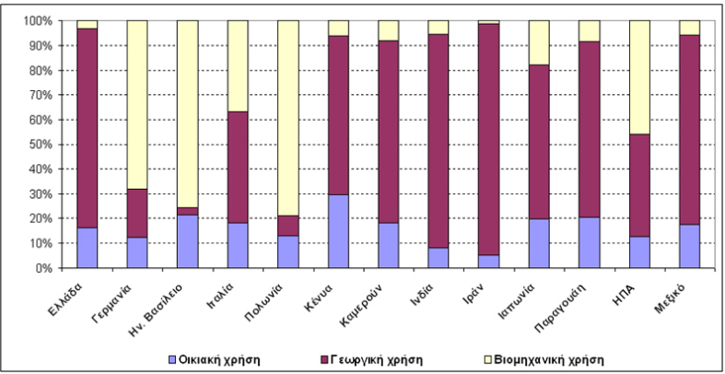
Χρήσεις νερού

Slide 19
Υπολογισμός βροχόπτωσης
Το νερό φθάνοντας στην επιφάνεια του εδάφους ως κατακρημνίσματα, έχει τρεις δυνατότητες:
  • Να κατεισδύσει στο έδαφος, εμπλουτίζοντας τους υπόγειους υδροφορείς. Η ποσότητα αυτή αποτελεί την βαθιά διήθηση (D)
  • Να ρεύσει επιφανειακά και μέσω του υδρογραφικού δικτύου να καταλήξει στη
  θάλασσα ή σε άλλο επιφανειακό αποδέκτη (λίμνη, ποτάμι). Αυτή η ποσότητα συνιστά την επιφανειακή απορροή (RO)
  • Να εξατμιστεί από την επιφάνεια του εδάφους, την επιφάνεια του υδρογραφικού
  δικτύου ή να διαπνευσθεί από τα φυτά. Αυτή η ποσότητα είναι η εξατμισοδιαπνοή (ΕT)

Slide 20
Υπολογισμός βροχόπτωσης
Για να εκτιμηθεί το υδατικό ισοζύγιο μιας λεκάνης απορροής, θα πρέπει να γνωρίζουμε:
Στοιχεία επιφανειακής απορροής για κάθε έναν από τους χείμαρρους του υδρογραφικού δικτύου
Πολυετή στοιχεία συστηματικών καταγραφών βροχοπτώσεων από υδρομετεωρολογικούς σταθμούς και
Στοιχεία μετρήσεων της εξατμισοδιαπνοής

Slide 21
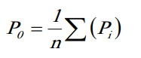
Υπολογισμός βροχόπτωσης
Μέσο Ύψος Βροχόπτωσης
Ως αριθμητικός μέσος όρος παρατηρήσεων των βροχομετρικών υψών των σταθμών της
λεκάνης απορροής. Προϋπόθεση για χρήση του αριθμητικού μέσου αποτελεί η ομοιόμορφη
κατανομή των σταθμών στη λεκάνη απορροής. Αν υποθέσουμε ότι σε μια λεκάνη
απορροής είναι εγκατεστημένοι n το πλήθος σταθμών και ότι P1, P2, P3,…,Pn είναι οι
βροχοπτώσεις που καταγράφηκαν στους σταθμούς αυτούς για μια συγκεκριμένη χρονική
περίοδο, τότε το μέσο βροχομετρικό ύψος της λεκάνης είναι:
Η μέθοδος αυτή χρησιμοποιείται σπάνια, για το λόγο ότι μόνο για επίπεδες επιφάνειες με
ομοιόμορφη κατανομή βροχομετρικών σταθμών και όχι μεγάλες διακυμάνσεις βροχής από
σταθμό σε σταθμό, ισχύουν τα αποτελέσματα της μεθόδου.

Slide 22
Υπολογισμός εξατμισοδιαπνοής
Εξατμισοδιαπνοή είναι η επιστροφή του νερού στην ατμόσφαιρα. Αποτελείται από τη
συμβολή δύο παραγόντων :
  1) Της διαπνοής, δηλαδή του νερού που παίρνει το φυτό από το έδαφος και στη συνέχεια
  το αποβάλλει στην ατμόσφαιρα.
  2) Της εξάτμισης που εκφράζει το νερό το οποίο εξατμίζεται απ’ ευθείας από την
  επιφάνεια του εδάφους.
Πραγματική Εξατμισοδιαπνοή είναι η συνδυασμένη απώλεια νερού από το έδαφος και το
υπέδαφος, που οφείλεται στην εξάτμιση και τη διαπνοή.

Slide 23
Υπολογισμός εξατμισοδιαπνοής
Δυνητική Εξατμισοδιαπνοή είναι «ο μέγιστος ρυθμός εξατμισοδιαπνοής από μια
φυτοκαλυμμένη επιφάνεια, που έχει επάρκεια νερού, κάτω από ορισμένες μετεωρολογικές
συνθήκες».
Ο όρος αυτός εισήχθη για πρώτη φορά από τον Thornthwaite (1948) για να εκφράσει τις
απώλειες νερού πάνω από έδαφος με βλάστηση, όταν υπάρχει επάρκεια νερού.
Η συγγένεια των δύο φαινομένων έχει σαν συνέπεια να εξαρτώνται από τους ίδιους βασικούς
φυσικούς παράγοντες που είναι:
Η Θερμοκρασία, Η Υγρασία του αέρα, Η Ηλιακή ακτινοβολία και κατ’ επέκταση η διάρκεια της ημέρας και της νύχτας, Ο Άνεμος, Η Ατμοσφαιρική πίεση, Τα χαρακτηριστικά της χλωρίδας και κυρίως έκταση φυτοκάλυψης, είδος βλάστησης.
Η πραγματική εξατμισοδιαπνοή είναι μικρότερη, ή το πολύ ίση με τη Δυνητική.

Slide 24
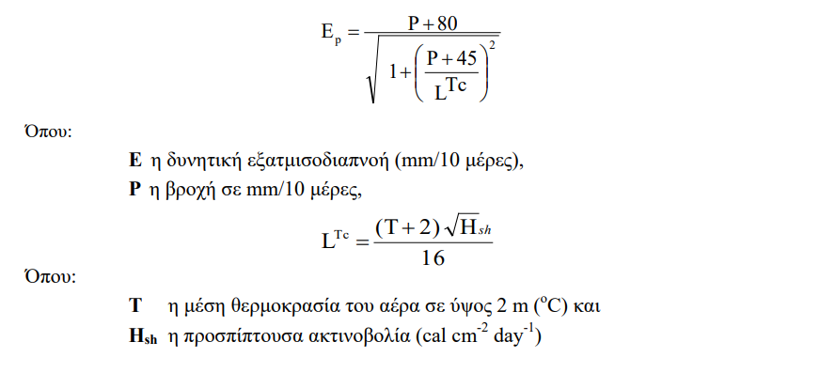
Υπολογισμός δυνητικής εξατμισοδιαπνοής
Μέθοδος Turc (υδατικό ισοζύγιο μηνιαίας βάσης)

Slide 25
Υπολογισμός δυνητικής εξατμισοδιαπνοής
Μέθοδος Turc (υδατικό ισοζύγιο μηνιαίας βάσης)
Να υπολογιστεί η δυνητική εξατμισοδιαπνοή αν
το μηνιαίο ύψος βροχής είναι 600 mm,
η μέση θερμοκρασία του αέρα είναι 15ºC και
η προσπίπτουσα ακτινοβολία είναι 100 cal/cm*day

Slide 26
Υπολογισμός πραγματικής εξατμισοδιαπνοής
Μέθοδος Turc
Για τον υπολογισμό απαιτούνται μόνο δεδομένα βροχόπτωσης και θερμοκρασίας.
Προϋποθέσεις
Στην περιοχή μελέτης να έχουμε:
Υψηλές βροχοπτώσεις
Χαμηλές Θερμοκρασίες (Τ<14^{ο}C)
Να μην Υπάρχουν Ανθρακικοί Σχηματισμοί

Slide 27
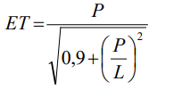
Υπολογισμός πραγματικής εξατμισοδιαπνοής
Μέθοδος Turc
Ο Turc στηριζόμενος στο γεγονός ότι οι μέσες ετήσιες υδρολογικές απώλειες μεταβάλλονται
σχετικά λίγο μεταξύ γειτονικών περιοχών, προτείνει για τον υπολογισμό της
εξατμισοδιαπνοής, σε ετήσια βάση, τον εξής εμπειρικό τύπο:
όπου:
ΕΤ η μέση ετήσια πραγματική εξατμισοδιαπνοή σε mm
P το μέσο ετήσιο ύψος των κατακρημνισμάτων σε mm
L = 300 + 25T + 0,05T³ συνάρτηση της μέσης ετήσιας θερμοκρασίας του αέρα, Τ (^{ο}C).

Slide 28
Υπολογισμός πραγματικής εξατμισοδιαπνοής
Μέθοδος Turc
Άσκηση
Να υπολογιστεί η μέση μηνιαία πραγματική εξατμισοδιαπνοή σε mm με βάση τον τύπο του Turc (θεωρούμε μέση θερμοκρασία 14⁰C)
 | Μήνες
 | 1 | 2 | 3 | 4 | 5 | 6 | 7 | 8 | 9 | 10 | 11 | 12
ΕΤ(mm) | 200 | 250 | 250 | 300 | 400 | 150 | 150 | 200 | 300 | 250 | 350 | 200
P(mm) | 400 | 450 | 500 | 350 | 250 | 200 | 50 | 50 | 200 | 250 | 400 | 500

Slide 29
Επιφανειακή απορροή
Ορισμός
Το τμήμα του νερού των κατακρημνισμάτων που πέφτει στην επιφάνεια του εδάφους και
δεν εξατμίζεται, ούτε κατεισδύει, αλλά κυλάει επιφανειακά και οδηγείται προς τα
υδρορεμματα (χείμαρροι, ποτάμια) και τελικά προς τη θάλασσα.
Περιλαμβάνει:
Το νερό που πέφτει απευθείας στα υδρορεμματα.
Το νερό που απορρέει επιφανειακά στην επιφάνεια του εδάφους και καταλήγει στα υδρορεμματα.
Την υποδερμική ροή (στα ανώτερα τμήματα του εδάφους) – Την τροφοδοσία των υδρορευμάτων από πηγές.

Slide 30
Επιφανειακή απορροή
Η απορροή εξαρτάται από:
–Τη διαπερατότητα των σχηματισμών της λεκάνης
–Την ένταση των βροχοπτώσεων
–Τη διάρκεια και την κατανομή των βροχοπτώσεων στη λεκάνη
–Τη βλάστηση (κατακράτηση νερού)
–Την κλίση της μορφολογίας
–Το μέγεθος της λεκάνης
–Τη γεωμετρία του υδρογραφικού δικτύου
–Το βάθος της ελεύθερης επιφάνειας του υπόγειου νερού
–Τις ανθρώπινες παρεμβάσεις (π.χ. αστικοποίηση, υδραυλικά έργα)

Slide 31
Επιφανειακή απορροή
Μέτρηση παροχής
Η μέτρηση της παροχής υδρορεύματος γίνεται με:
Μέτρηση της ταχύτητας του νερού και της διατομής στη θέση μέτρησης
Με μόνιμες κατασκευές μέτρησης παροχών: Κατασκευή αναχωμάτων ώστε το νερό να περάσει από συγκεκριμένη διαστασιολογημένη διατομή στον υπερχειλιστή
Με τη χρήση διαλυμάτων: Ρίψη ευδιάλυτων χημικών ουσιών σε μια θέση-Μέτρηση της συγκέντρωσης της ουσίας σε απόσταση που να έχει διαλυθεί πλήρως
Με εμπειρικούς τύπους

Slide 32
Επιφανειακή απορροή
Υπολογισμός απορροής Q – Υπολογισμός συντελεστή «Curve Number» (CN)
Ο δείκτης CN εκφράζει ουσιαστικά τις συνολικές απώλειες της βροχόπτωσης και μπορεί επομένως να χρησιμοποιηθεί για τον υπολογισμό του περισσεύματος βροχής από μια δεδομένη βροχόπτωση, δηλαδή της επιφανειακής απορροής (Τσακίρης 1995).
Ο δείκτης αυτός διαφοροποιείται ανάλογα με τον υδρολογικό τύπο του εδάφους και τη χρήση γης. Οι κατηγορίες των εδαφών από υδρολογική άποψη είναι τέσσερις :
Κατηγορία Α: Εδάφη με υψηλή βασική διηθητικότητα και υψηλή διαπερατότητα. (Συνήθως αμμώδη ή χαλικώδη εδάφη)
Κατηγορία Β: Εδάφη με μέτρια βασική διηθητικότητα και διαπερατότητα που αποτελούνται από μέσης μέχρι ελαφράς σύστασης εδάφη.
Κατηγορία Γ: Εδάφη με μικρή βασική διηθητικότητα και διαπερατότητα (εδάφη μέσης - βαριάς σύστασης).
Κατηγορία Δ: Εδάφη με πολύ μικρή βασική διηθητικότητα και διαπερατότητα (κυρίως αργιλώδη εδάφη, εδάφη με υψηλή στάθμη υπόγειου νερού ή με αδιαπέρατο στρώμα.

Slide 33
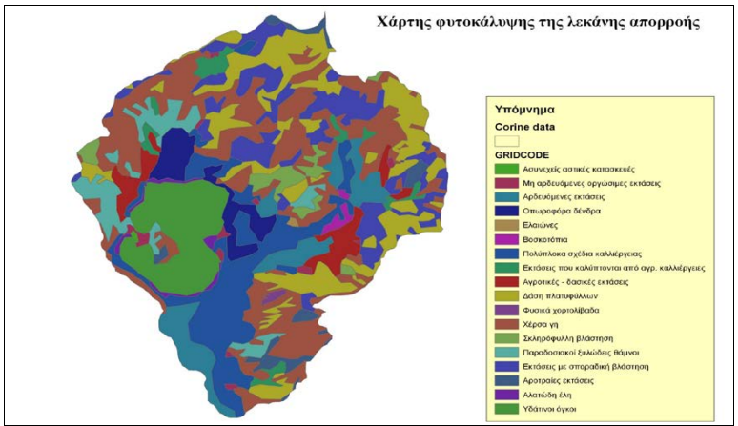
Επιφανειακή απορροή
Βάση δεδομένων CORINE
Παγκόσμια βάση για τις χρήσεις γης και τη φυτοκάλυψη. Από αυτήν προκύπτει ο δείκτης CN, ο οποίος διαφοροποιείται ανάλογα με τον
υδρολογικό τύπο του εδάφους και
τη χρήση γης.
Παράδειγμα χάρτη με τις κατηγορίες,
την έκταση και το ποσοστό που
καταλαμβάνουν οι χρήσεις/κάλυψης γης

Slide 34
Υδρολογικά μοντέλα
Ορισμός
Μαθηματικοί μετασχηματισμοί που χρησιμοποιούν δεδομένα πεδίου (υδρολογικά, γεωμορφολογικά, κτλ.) και εύλογες υποθέσεις σχετικά με τους μηχανισμούς του υδρολογικού κύκλου, με σκοπό την αναπαράσταση των υδρολογικών διεργασιών, σε κατάλληλη χωρική και χρονική κλίμακα (Ευστρατιάδης and Μαμάσης 2010).
Πεδία Εφαρμογής
Εκτίμηση υδατικού ισοζυγίου και επιφανειακού και υπόγειου υδατικού δυναμικού
Εκτίμηση πλημμυρικών μεγεθών (υδρογραφήματα, μελέτες σχεδιασμού αντιπλημμυρικών έργων)
Εκτίμηση της διάβρωσης του εδάφους και της μεταφοράς φερτών υλικών
Εκτίμηση της ρύπανσης και μεταφοράς/διασποράς ρυπαντών
Εκτίμηση υδρολογικών μεγεθών σε πραγματικό χρόνο (επιχειρησιακή διαχείριση συστημάτων υδατικών πόρων, διαχείριση πλημμυρικής διακινδύνευσης)
Εκτίμηση κλιματικής αλλαγής

Slide 35
Υδρολογικά μοντέλα
Τα υδρολογικά μοντέλα διαχωρίζονται με βάση τη χωρική κλίμακα:
1. Αδιαμέριστα (lumped): Κοινές φορτίσεις και κοινές παράμετροι για όλη τη λεκάνη απορροής
2. Ημι-κατανεμημένα (semi-distributed): Διαφορετικές φορτίσεις και παράμετροι ανά χωρική ενότητα
3. Ημι-αδιαμέριστα (semi-lumped): Διαφορετικές φορτίσεις αλλά κοινές παράμετροι ανά χωρική ενότητα
4. Πλήρως κατανεμημένα (distributed): Κατάτμηση σε πολύ μικρές χωρικές ενότητες και χρήση φυσικών εξισώσεων (Ευστρατιάδης and Μαμάσης 2010).

Slide 36
Υδρολογικά μοντέλα
Τα υδρολογικά μοντέλα διαχωρίζονται με βάση τη μαθηματική δομή τους:
1. Μοντέλα φυσικής Βάσης (physically-based): Εξ ορισμού κατανεμημένα, καθώς αναπαριστούν τις υδρολογικές διεργασίες μικρής κλίμακας, βασιζόμενα στους φυσικούς νόμους που σχετίζονται με την κίνηση του νερού (δηλαδή τις ακόρεστης και κορεσμένης ροής).
2. Εννοιολογικά Μοντέλα (conceptual): Παραμετρικές σχέσεις, σε υδραυλικά ανάλογα που αναπαριστούν τις κύριες υδρολογικές διεργασίες στην ελάχιστη χωρική ενότητα (λεκάνη, υπολεκάνη)
3. Στατιστικά–στοχαστικά μοντέλα: Τα πρώτα χρησιμοποιούν μεθόδους της επαγωγικής στατιστικής, και είναι κατάλληλα για την μελέτη ενός υδρολογικού φαινομένου (π.χ. η αιχμή μιας πλημμύρας). Τα Στοχαστικά λαμβάνουν υπόψη τη χρονική αλληλεπίδραση ή αλλιώς στοχαστική δομή των διεργασιών.
4. Μοντέλα «μαύρου κουτιού» (black box): Διαδοχικοί μη γραμμικοί μετασχηματισμοί σχέσεων αιτίου-αποτελέσματος. Δυνατότητα περιγραφής οσοδήποτε πολύπλοκων συστημάτων, με πολύ μικρότερο (αμελητέο, πρακτικά) υπολογιστικό φόρτο π.χ. Νευρωνικά δίκτυα.

Slide 37
Βιβλιογραφία
Τεχνολογία Υδατικών Πόρων, Μιμίκου Μαρία Α.
Νερό, Περιβαλλοντική διάσταση και διαδρομή, Στουρνάρας Γεώργιος Κ.
Υδατικοί Πόροι, Ψιλοβίκος Άρης
Ευστρατιάδης Α, Μαμάσης Ν (2010) Εισαγωγή στα Υδρολογικά Μοντέλα. Πρόγραμμα Εκπαίδευσης Συστημάτων Υδροσκοπίου, Κεντρική Υπηρεσία Υδάτων. Εθνικό Μετσόβιο Πολυτεχνείο, Αθήνα
Thornthwaite CW (1948) An approach toward a rational classification of climate. Geographical Review 38(1): 55-94
Τσακίρης Γ (1995) Υδατικοί πόροι, Ι. Τεχνική Υδρολογία. Εκδόσεις Συμμετρία, Αθήνα

Slide 38
Σας ευχαριστώ πολύ!
ΕΚΠΑ – Τμήμα Αγροτικής Ανάπτυξης, Αγροδιατροφής και Διαχείρισης Φυσικών Πόρων
Συγκρότημα Ευρίπου

